Slide 1
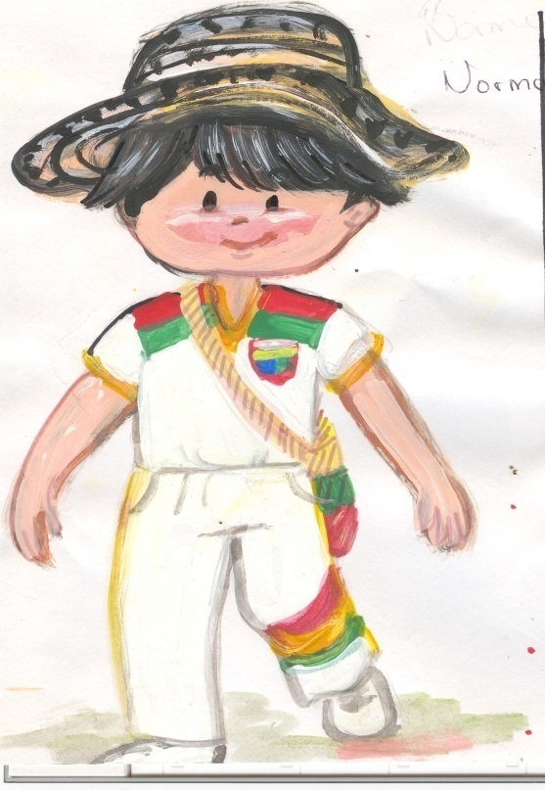
INSTITUCIÓN EDUCATIVA NORMAL SUPERIOR DE SINCELEJO
FORMATO PARA EL SEGUIMIENTO A:
TAREAS Y COMPROMISOS ACORDE CON LAS ACTIVIDADES DESARROLLADAS EN LA SEMANA DE DESARROLLO INSTITUCIONAL DEL 19 DE ENERO AL 2 DE FEBRERO DE 2015
Sincelejo, enero 27 de 2015
FECHAS | ACTIVIDADES . | COMPROMISOS | RESPONSABLES | PRODUCTOS | ENTREGÓ COMPLETO
 |  |  |  |  | SI | NO
ENERO 21 DE 2015 | AUTOEVALUACIÓN 2014 P.M.I. 2015 A 2019 POR GESTIONES. PRESUPUESTO POR GESTIONES | AUTOEVALUACIÓN 2014 | G. ACADÉMICA ALBEIRO LÓPREZ | AUTOEVALUACIÓN 2014
 |  | P.M.I. 2015 - 2019 |  | P.M.I. 2015 - 2019
 |  | PRESUPUESTO POR GESTIÓN |  | PRESUPUESTO POR GESTIÓN | X
 |  | AUTOEVALUACIÓN 2014 | G. DIRECTIVA ALFREDO REYES | AUTOEVALUACIÓN 2014
 |  | P.M.I. 2015 - 2019 |  | P.M.I. 2015 - 2019
 |  | PRESUPUESTO POR GESTIÓN |  | PRESUPUESTO POR GESTIÓN | X
 |  | AUTOEVALUACIÓN 2014 | G. AD. Y FINANCIERA YULIETH CRUZ | AUTOEVALUACIÓN 2014
 |  | P.M.I. 2015 - 2019 |  | P.M.I. 2015 - 2019
 |  | PRESUPUESTO POR GESTIÓN |  | PRESUPUESTO POR GESTIÓN | X
 |  | AUTOEVALUACIÓN 2014 | G. DE LA COMUNIDAD LIN Y ESTEBANA | AUTOEVALUACIÓN 2014
 |  | P.M.I. 2015 - 2019 |  | P.M.I. 2015 - 2019
RENDICIÓN DE CUENTAS PRIMER SEMESTRE AÑO ESCOLAR 2015 (DE ENERO A JUNIO DE 2015)

Slide 2
INSTITUCIÓN EDUCATIVA NORMAL SUPERIOR DE SINCELEJO
FORMATO PARA EL SEGUIMIENTO A:
TAREAS Y COMPROMISOS ACORDE CON LAS ACTIVIDADES DESARROLLADAS EN LA SEMANA DE DESARROLLO INSTITUCIONAL DEL 19 DE ENERO AL 2 DE FEBRERO DE 2015
Sincelejo, enero 27 de 2015
FECHAS | ACTIVIDADES | COMPROMISOS | RESPONSABLES | PRODUCTOS | ENTREGARON
 |  |  |  |  | SI | NO
ENERO 22 DE 2015 | ENTREGA DE LOS AJUSTES REALIZADOS POR EQUIPO P.E.I. POR ÁREAS Y COMPLETAR LOS COMPROMISOS DEL TALLER. | ENTREGA DE LOS AJUSTES REALIZADOS POR EQUIPO P.E.I. POR ÁREAS Y COMPLETAR LOS COMPROMISOS DEL TALLER. ENTREGAR A ALFREDO REYES. | AREA DE CASTELLANO. DORA HERNANDEZ | AJUSTES SEGÚN RECOMENTACIONES EQUIPO PEI. RESOLUCIÓN DEL TALLER E INFORME.
 |  |  | AREA DE C. SOCIALES. LÁZARO VIDES | AJUSTES SEGÚN RECOMENTACIONES EQUIPO PEI. RESOLUCIÓN DEL TALLER E INFORME.
 |  |  | AREA ED. RELIGIOSA ESCOLAR. DARY VARGAS. | AJUSTES SEGÚN RECOMENTACIONES EQUIPO PEI. RESOLUCIÓN DEL TALLER E INFORME.
 |  |  | AREA. ED. ETICA Y D/LLO HUMANO. ELSA CASTRO. | AJUSTES SEGÚN RECOMENTACIONES EQUIPO PEI. RESOLUCIÓN DEL TALLER E INFORME.
 |  |  | AREA DE MATEMÁTICAS. EDER RANGEL. | AJUSTES SEGÚN RECOMENTACIONES EQUIPO PEI. RESOLUCIÓN DEL TALLER E INFORME.
 |  |  | AREA DE C. NATURALES. NASLY ROMERO. | AJUSTES SEGÚN RECOMENTACIONES EQUIPO PEI. RESOLUCIÓN DEL TALLER E INFORME.
RENDICIÓN DE CUENTAS PRIMER SEMESTRE AÑO ESCOLAR 2015 (DE ENERO A JUNIO DE 2015)
FECHAS | ACTIVIDADES | COMPROMISOS | RESPONSABLES | PRODUCTOS | ENTREGARON
 |  |  |  |  | SI | NO
ENERO 22 DE 2015 | ENTREGA DE LOS AJUSTES REALIZADOS POR EQUIPO P.E.I. POR ÁREAS Y COMPLETAR LOS COMPROMISOS DEL TALLER. | ENTREGA DE LOS AJUSTES REALIZADOS POR EQUIPO P.E.I. POR ÁREAS Y COMPLETAR LOS COMPROMISOS DEL TALLER. ENTREGAR A ALFREDO REYES. | AREA DE CASTELLANO. DORA HERNANDEZ | AJUSTES SEGÚN RECOMENTACIONES EQUIPO PEI. RESOLUCIÓN DEL TALLER E INFORME.
 |  |  | AREA DE C. SOCIALES. LÁZARO VIDES | AJUSTES SEGÚN RECOMENTACIONES EQUIPO PEI. RESOLUCIÓN DEL TALLER E INFORME.
 |  |  | AREA ED. RELIGIOSA ESCOLAR. DARY VARGAS. | AJUSTES SEGÚN RECOMENTACIONES EQUIPO PEI. RESOLUCIÓN DEL TALLER E INFORME.
 |  |  | AREA. ED. ETICA Y D/LLO HUMANO. ELSA CASTRO. | AJUSTES SEGÚN RECOMENTACIONES EQUIPO PEI. RESOLUCIÓN DEL TALLER E INFORME.
 |  |  | AREA DE MATEMÁTICAS. EDER RANGEL. | AJUSTES SEGÚN RECOMENTACIONES EQUIPO PEI. RESOLUCIÓN DEL TALLER E INFORME.
 |  |  | AREA DE C. NATURALES. NASLY ROMERO. | AJUSTES SEGÚN RECOMENTACIONES EQUIPO PEI. RESOLUCIÓN DEL TALLER E INFORME.
 |  |  | AREA DE INGLES. ANASTACIA ALDANA. | AJUSTES SEGÚN RECOMENTACIONES EQUIPO PEI. RESOLUCIÓN DEL TALLER E INFORME.
 |  |  | AREA ED. ARTISTICA. ESTHER FUENTES. | AJUSTES SEGÚN RECOMENTACIONES EQUIPO PEI. RESOLUCIÓN DEL TALLER E INFORME.
 |  |  | AREA DE ED, FISICA, RECREACIÓN Y DEPORTE. VICTOR BARRAGAN. | AJUSTES SEGÚN RECOMENTACIONES EQUIPO PEI. RESOLUCIÓN DEL TALLER E INFORME.
 |  |  | AREA DE TECNOLOGÍA. YULIETH CRUZ. | AJUSTES SEGÚN RECOMENTACIONES EQUIPO PEI. RESOLUCIÓN DEL TALLER E INFORME.
 |  |  | AREA DE PEDAGOGÍA. MARY SANJUANELO. DIANA MEZA Y AMPARO DE LA OSSA. | AJUSTES SEGÚN RECOMENTACIONES EQUIPO PEI. RESOLUCIÓN DEL TALLER E INFORME.
 |  |  | AREA DE FILOSOFÍA. ALFONSO TORRES. | AJUSTES SEGÚN RECOMENTACIONES EQUIPO PEI. RESOLUCIÓN DEL TALLER E INFORME.

Slide 3
INSTITUCIÓN EDUCATIVA NORMAL SUPERIOR DE SINCELEJO
FORMATO PARA EL SEGUIMIENTO A:
TAREAS Y COMPROMISOS ACORDE CON LAS ACTIVIDADES DESARROLLADAS EN LA SEMANA DE DESARROLLO INSTITUCIONAL DEL 19 DE ENERO AL 2 DE FEBRERO DE 2015
Sincelejo, enero 27 de 2015
FECHAS | ACTIVIDADES | COMPROMISOS | RESPONSABLES | PRODUCTOS | ENTREGARON
 |  |  |  |  | SI | NO
ENERO 22 DE 2015 | ENTREGA DE LOS AJUSTES REALIZADOS POR EQUIPO P.E.I. POR ÁREAS Y COMPLETAR LOS COMPROMISOS DEL TALLER. | ENTREGA DE LOS AJUSTES REALIZADOS POR EQUIPO P.E.I. POR ÁREAS Y COMPLETAR LOS COMPROMISOS DEL TALLER. ENTREGAR A ALFREDO REYES. | AREA DE INGLES. ANASTACIA ALDANA. | AJUSTES SEGÚN RECOMENTACIONES EQUIPO PEI. RESOLUCIÓN DEL TALLER E INFORME.
 |  |  | AREA ED. ARTISTICA. ESTHER FUENTES. | AJUSTES SEGÚN RECOMENTACIONES EQUIPO PEI. RESOLUCIÓN DEL TALLER E INFORME.
 |  |  | AREA DE ED, FISICA, RECREACIÓN Y DEPORTE. VICTOR BARRAGAN. | AJUSTES SEGÚN RECOMENTACIONES EQUIPO PEI. RESOLUCIÓN DEL TALLER E INFORME.
 |  |  | AREA DE TECNOLOGÍA. YULIETH CRUZ. | AJUSTES SEGÚN RECOMENTACIONES EQUIPO PEI. RESOLUCIÓN DEL TALLER E INFORME.
 |  |  | AREA DE PEDAGOGÍA. MARY SANJUANELO. DIANA MEZA Y AMPARO DE LA OSSA. | AJUSTES SEGÚN RECOMENTACIONES EQUIPO PEI. RESOLUCIÓN DEL TALLER E INFORME.
 |  |  | AREA DE FILOSOFÍA. ALFONSO TORRES. | AJUSTES SEGÚN RECOMENTACIONES EQUIPO PEI. RESOLUCIÓN DEL TALLER E INFORME.
RENDICIÓN DE CUENTAS PRIMER SEMESTRE AÑO ESCOLAR 2015 (DE ENERO A JUNIO DE 2015)

Slide 4
INSTITUCIÓN EDUCATIVA NORMAL SUPERIOR DE SINCELEJO
FORMATO PARA EL SEGUIMIENTO A:
TAREAS Y COMPROMISOS ACORDE CON LAS ACTIVIDADES DESARROLLADAS EN LA SEMANA DE DESARROLLO INSTITUCIONAL DEL 19 DE ENERO AL 2 DE FEBRERO DE 2015
Sincelejo, enero 27 de 2015
ENERO 23 DE 2015 | LECTURA DE UN TEXTO SELECCIONADO DEL BANQUETE. | PASOS DE LA LECTURA CRÍTICA. PROTOCOLO FORMATO DE ASISTENCIA. EVIDENCIAS FOTOGRÁFICAS. | AREA DE CASTELLANO. DORA HERNANDEZ | APLICACIÓN DE LOS PASOS DE LA LECTURA CRÍTICA. DOCUMENTO SELECCIONADO. INFORME DE LECTURA. PROTOCOLO. ASISTENCIA. EVIDENCIAS FOTOGRÁFICAS.
 |  |  | AREA DE C. SOCIALES. LÁZARO VIDES | APLICACIÓN DE LOS PASOS DE LA LECTURA CRÍTICA. DOCUMENTO SELECCIONADO. INFORME DE LECTURA. PROTOCOLO. ASISTENCIA. EVIDENCIAS FOTOGRÁFICAS.
 |  |  | AREA ED. RELIGIOSA ESCOLAR. DARY VARGAS. | APLICACIÓN DE LOS PASOS DE LA LECTURA CRÍTICA. DOCUMENTO SELECCIONADO. INFORME DE LECTURA. PROTOCOLO. ASISTENCIA. EVIDENCIAS FOTOGRÁFICAS.
 |  |  | AREA. ED. ETICA Y D/LLO HUMANO. ELSA CASTRO. | APLICACIÓN DE LOS PASOS DE LA LECTURA CRÍTICA. DOCUMENTO SELECCIONADO. INFORME DE LECTURA. PROTOCOLO. ASISTENCIA. EVIDENCIAS FOTOGRÁFICAS.
RENDICIÓN DE CUENTAS PRIMER SEMESTRE AÑO ESCOLAR 2015 (DE ENERO A JUNIO DE 2015)

Slide 5
INSTITUCIÓN EDUCATIVA NORMAL SUPERIOR DE SINCELEJO
FORMATO PARA EL SEGUIMIENTO A:
TAREAS Y COMPROMISOS ACORDE CON LAS ACTIVIDADES DESARROLLADAS EN LA SEMANA DE DESARROLLO INSTITUCIONAL DEL 19 DE ENERO AL 2 DE FEBRERO DE 2015
Sincelejo, enero 27 de 2015
ENERO 23 DE 2015 | LECTURA DE UN TEXTO SELECCIONADO DEL BANQUETE. | PASOS DE LA LECTURA CRÍTICA. PROTOCOLO FORMATO DE ASISTENCIA. EVIDENCIAS FOTOGRÁFICAS. | AREA DE MATEMÁTICAS. EDER RANGEL. | APLICACIÓN DE LOS PASOS DE LA LECTURA CRÍTICA. DOCUMENTO SELECCIONADO. INFORME DE LECTURA. PROTOCOLO. ASISTENCIA. EVIDENCIAS FOTOGRÁFICAS.
 |  |  | AREA DE C. NATURALES. NASLY ROMERO. | APLICACIÓN DE LOS PASOS DE LA LECTURA CRÍTICA. DOCUMENTO SELECCIONADO. INFORME DE LECTURA. PROTOCOLO. ASISTENCIA. EVIDENCIAS FOTOGRÁFICAS.
 |  |  | AREA DE INGLES. ANASTACIA ALDANA. | APLICACIÓN DE LOS PASOS DE LA LECTURA CRÍTICA. DOCUMENTO SELECCIONADO. INFORME DE LECTURA. PROTOCOLO. ASISTENCIA. EVIDENCIAS FOTOGRÁFICAS.
 |  |  | AREA ED. ARTISTICA. ESTHER FUENTES. | APLICACIÓN DE LOS PASOS DE LA LECTURA CRÍTICA. DOCUMENTO SELECCIONADO. INFORME DE LECTURA. PROTOCOLO. ASISTENCIA. EVIDENCIAS FOTOGRÁFICAS.
RENDICIÓN DE CUENTAS PRIMER SEMESTRE AÑO ESCOLAR 2015 (DE ENERO A JUNIO DE 2015)

Slide 6
INSTITUCIÓN EDUCATIVA NORMAL SUPERIOR DE SINCELEJO
FORMATO PARA EL SEGUIMIENTO A:
TAREAS Y COMPROMISOS ACORDE CON LAS ACTIVIDADES DESARROLLADAS EN LA SEMANA DE DESARROLLO INSTITUCIONAL DEL 19 DE ENERO AL 2 DE FEBRERO DE 2015
Sincelejo, enero 27 de 2015
ENERO 23 DE 2015 | LECTURA DE UN TEXTO SELECCIONADO DEL BANQUETE. | PASOS DE LA LECTURA CRÍTICA. PROTOCOLO FORMATO DE ASISTENCIA. EVIDENCIAS FOTOGRÁFICAS. | AREA DE ED, FISICA, RECREACIÓN Y DEPORTE. VICTOR BARRAGAN. | APLICACIÓN DE LOS PASOS DE LA LECTURA CRÍTICA. DOCUMENTO SELECCIONADO. INFORME DE LECTURA. PROTOCOLO. ASISTENCIA. EVIDENCIAS FOTOGRÁFICAS.
 |  |  | AREA DE TECNOLOGÍA. YULIETH CRUZ. | APLICACIÓN DE LOS PASOS DE LA LECTURA CRÍTICA. DOCUMENTO SELECCIONADO. INFORME DE LECTURA. PROTOCOLO. ASISTENCIA. EVIDENCIAS FOTOGRÁFICAS.
 |  |  | AREA DE PEDAGOGÍA. MARY SANJUANELO. DIANA MEZA Y AMPARO DE LA OSSA. | APLICACIÓN DE LOS PASOS DE LA LECTURA CRÍTICA. DOCUMENTO SELECCIONADO. INFORME DE LECTURA. PROTOCOLO. ASISTENCIA. EVIDENCIAS FOTOGRÁFICAS.
 |  |  | AREA DE FILOSOFÍA. ALFONSO TORRES. | APLICACIÓN DE LOS PASOS DE LA LECTURA CRÍTICA. DOCUMENTO SELECCIONADO. INFORME DE LECTURA. PROTOCOLO. ASISTENCIA. EVIDENCIAS FOTOGRÁFICAS.
RENDICIÓN DE CUENTAS PRIMER SEMESTRE AÑO ESCOLAR 2015 (DE ENERO A JUNIO DE 2015)

Slide 7
INSTITUCIÓN EDUCATIVA NORMAL SUPERIOR DE SINCELEJO
FORMATO PARA EL SEGUIMIENTO A:
TAREAS Y COMPROMISOS ACORDE CON LAS ACTIVIDADES DESARROLLADAS EN LA SEMANA DE DESARROLLO INSTITUCIONAL DEL 19 DE ENERO AL 2 DE FEBRERO DE 2015
Sincelejo, enero 27 de 2015
ENERO 26 DE 2015. | LECTURA DEL DOCUMENTO DE OCTAVIO. RESOLUCIÓN DEL TALLER. ELECCION DEL JEFE DE AREA DE LA JORNADA CONTRARIA. ACTUALIZACIÓN DEL DIRECTORIO DEL AREA. EVIDENCIAS FOTOGRÁFIAS. | RESOLUCIÓN Y ENTREGA DEL TALLER. ELECCIÓN DEL JEFE DE ÁREA DE LA JORNADA CONTRARIA. ACTUALIZACIÓN DEL DIRECTORIO DEL ÁREA. EVIDENCIAS FOTOGRÁFICAS. ENTREGAR A: ANASTACIA ALDANA | AREA DE CASTELLANO. DORA HERNANDEZ | RESOLUCIÓN DEL TALLER ACORDE CON EL TEXTO DE OCTAVIO. ELECCIÓN DEL JEFE DE AREA DE LA J. CONTRARIA. ACTUALIZACIÓN DEL DIRECTORIO DEL ÁREA. EVIDENCIAS FOTOGRÁFICAS.
 |  |  | AREA DE C. SOCIALES. LÁZARO VIDES | RESOLUCIÓN DEL TALLER ACORDE CON EL TEXTO DE OCTAVIO. ELECCIÓN DEL JEFE DE AREA DE LA J. CONTRARIA. ACTUALIZACIÓN DEL DIRECTORIO DEL ÁREA. EVIDENCIAS FOTOGRÁFICAS.
 |  |  | AREA ED. RELIGIOSA ESCOLAR. DARY VARGAS. | RESOLUCIÓN DEL TALLER ACORDE CON EL TEXTO DE OCTAVIO. ELECCIÓN DEL JEFE DE AREA DE LA J. CONTRARIA. ACTUALIZACIÓN DEL DIRECTORIO DEL ÁREA. EVIDENCIAS FOTOGRÁFICAS.
RENDICIÓN DE CUENTAS PRIMER SEMESTRE AÑO ESCOLAR 2015 (DE ENERO A JUNIO DE 2015)

Slide 8
INSTITUCIÓN EDUCATIVA NORMAL SUPERIOR DE SINCELEJO
FORMATO PARA EL SEGUIMIENTO A:
TAREAS Y COMPROMISOS ACORDE CON LAS ACTIVIDADES DESARROLLADAS EN LA SEMANA DE DESARROLLO INSTITUCIONAL DEL 19 DE ENERO AL 2 DE FEBRERO DE 2015
Sincelejo, enero 27 de 2015
ENERO 26 DE 2015. | LECTURA DEL DOCUMENTO DE OCTAVIO. RESOLUCIÓN DEL TALLER. ELECCION DEL JEFE DE AREA DE LA JORNADA CONTRARIA. ACTUALIZACIÓN DEL DIRECTORIO DEL AREA. EVIDENCIAS FOTOGRÁFIAS. | RESOLUCIÓN Y ENTREGA DEL TALLER. ELECCIÓN DEL JEFE DE ÁREA DE LA JORNADA CONTRARIA. ACTUALIZACIÓN DEL DIRECTORIO DEL ÁREA. EVIDENCIAS FOTOGRÁFICAS. ENTREGAR A: ANASTACIA ALDANA | AREA. ED. ETICA Y D/LLO HUMANO. ELSA CASTRO. | RESOLUCIÓN DEL TALLER ACORDE CON EL TEXTO DE OCTAVIO. ELECCIÓN DEL JEFE DE AREA DE LA J. CONTRARIA. ACTUALIZACIÓN DEL DIRECTORIO DEL ÁREA. EVIDENCIAS FOTOGRÁFICAS.
 |  |  | AREA DE MATEMÁTICAS. EDER RANGEL. | RESOLUCIÓN DEL TALLER ACORDE CON EL TEXTO DE OCTAVIO. ELECCIÓN DEL JEFE DE AREA DE LA J. CONTRARIA. ACTUALIZACIÓN DEL DIRECTORIO DEL ÁREA. EVIDENCIAS FOTOGRÁFICAS.
 |  |  | AREA DE C. NATURALES. NASLY ROMERO. | RESOLUCIÓN DEL TALLER ACORDE CON EL TEXTO DE OCTAVIO. ELECCIÓN DEL JEFE DE AREA DE LA J. CONTRARIA. ACTUALIZACIÓN DEL DIRECTORIO DEL ÁREA. EVIDENCIAS FOTOGRÁFICAS.
RENDICIÓN DE CUENTAS PRIMER SEMESTRE AÑO ESCOLAR 2015 (DE ENERO A JUNIO DE 2015)

Slide 9
INSTITUCIÓN EDUCATIVA NORMAL SUPERIOR DE SINCELEJO
FORMATO PARA EL SEGUIMIENTO A:
TAREAS Y COMPROMISOS ACORDE CON LAS ACTIVIDADES DESARROLLADAS EN LA SEMANA DE DESARROLLO INSTITUCIONAL DEL 19 DE ENERO AL 2 DE FEBRERO DE 2015
Sincelejo, enero 27 de 2015
ENERO 26 DE 2015. | LECTURA DEL DOCUMENTO DE OCTAVIO. RESOLUCIÓN DEL TALLER. ELECCION DEL JEFE DE AREA DE LA JORNADA CONTRARIA. ACTUALIZACIÓN DEL DIRECTORIO DEL AREA. EVIDENCIAS FOTOGRÁFIAS. | RESOLUCIÓN Y ENTREGA DEL TALLER. ELECCIÓN DEL JEFE DE ÁREA DE LA JORNADA CONTRARIA. ACTUALIZACIÓN DEL DIRECTORIO DEL ÁREA. EVIDENCIAS FOTOGRÁFICAS. ENTREGAR A: ANASTACIA ALDANA | AREA DE INGLES. ANASTACIA ALDANA. | RESOLUCIÓN DEL TALLER ACORDE CON EL TEXTO DE OCTAVIO. ELECCIÓN DEL JEFE DE AREA DE LA J. CONTRARIA. ACTUALIZACIÓN DEL DIRECTORIO DEL ÁREA. EVIDENCIAS FOTOGRÁFICAS.
 |  |  | AREA ED. ARTISTICA. ESTHER FUENTES. | RESOLUCIÓN DEL TALLER ACORDE CON EL TEXTO DE OCTAVIO. ELECCIÓN DEL JEFE DE AREA DE LA J. CONTRARIA. ACTUALIZACIÓN DEL DIRECTORIO DEL ÁREA. EVIDENCIAS FOTOGRÁFICAS.
 |  |  | AREA DE ED, FISICA, RECREACIÓN Y DEPORTE. VICTOR BARRAGAN. | RESOLUCIÓN DEL TALLER ACORDE CON EL TEXTO DE OCTAVIO. ELECCIÓN DEL JEFE DE AREA DE LA J. CONTRARIA. ACTUALIZACIÓN DEL DIRECTORIO DEL ÁREA. EVIDENCIAS FOTOGRÁFICAS.
RENDICIÓN DE CUENTAS PRIMER SEMESTRE AÑO ESCOLAR 2015 (DE ENERO A JUNIO DE 2015)

Slide 10
INSTITUCIÓN EDUCATIVA NORMAL SUPERIOR DE SINCELEJO
FORMATO PARA EL SEGUIMIENTO A:
TAREAS Y COMPROMISOS ACORDE CON LAS ACTIVIDADES DESARROLLADAS EN LA SEMANA DE DESARROLLO INSTITUCIONAL DEL 19 DE ENERO AL 2 DE FEBRERO DE 2015
Sincelejo, enero 27 de 2015
ENERO 26 DE 2015. | LECTURA DEL DOCUMENTO DE OCTAVIO. RESOLUCIÓN DEL TALLER. ELECCION DEL JEFE DE AREA DE LA JORNADA CONTRARIA. ACTUALIZACIÓN DEL DIRECTORIO DEL AREA. EVIDENCIAS FOTOGRÁFIAS. | RESOLUCIÓN Y ENTREGA DEL TALLER. ELECCIÓN DEL JEFE DE ÁREA DE LA JORNADA CONTRARIA. ACTUALIZACIÓN DEL DIRECTORIO DEL ÁREA. EVIDENCIAS FOTOGRÁFICAS. ENTREGAR A: ANASTACIA ALDANA | AREA DE TECNOLOGÍA. YULIETH CRUZ. | RESOLUCIÓN DEL TALLER ACORDE CON EL TEXTO DE OCTAVIO. ELECCIÓN DEL JEFE DE AREA DE LA J. CONTRARIA. ACTUALIZACIÓN DEL DIRECTORIO DEL ÁREA. EVIDENCIAS FOTOGRÁFICAS.
 |  |  | AREA DE PEDAGOGÍA. MARY SANJUANELO. DIANA MEZA Y AMPARO DE LA OSSA. | RESOLUCIÓN DEL TALLER ACORDE CON EL TEXTO DE OCTAVIO. ELECCIÓN DEL JEFE DE AREA DE LA J. CONTRARIA. ACTUALIZACIÓN DEL DIRECTORIO DEL ÁREA. EVIDENCIAS FOTOGRÁFICAS.
 |  |  | AREA DE FILOSOFÍA. ALFONSO TORRES. | RESOLUCIÓN DEL TALLER ACORDE CON EL TEXTO DE OCTAVIO. ELECCIÓN DEL JEFE DE AREA DE LA J. CONTRARIA. ACTUALIZACIÓN DEL DIRECTORIO DEL ÁREA. EVIDENCIAS FOTOGRÁFICAS.
RENDICIÓN DE CUENTAS PRIMER SEMESTRE AÑO ESCOLAR 2015 (DE ENERO A JUNIO DE 2015)

Slide 11
INSTITUCIÓN EDUCATIVA NORMAL SUPERIOR DE SINCELEJO
FORMATO PARA EL SEGUIMIENTO A:
TAREAS Y COMPROMISOS ACORDE CON LAS ACTIVIDADES DESARROLLADAS EN LA SEMANA DE DESARROLLO INSTITUCIONAL DEL 19 DE ENERO AL 2 DE FEBRERO DE 2015
Sincelejo, enero 27 de 2015
FECHAS | ACTIVIDADES . | COMPROMISOS | RESPONSABLES | PRODUCTOS | ENTREGARON
 |  |  |  |  | SI | NO
ENERO 27 DE 2015 | REUNIÓN POR ÁREAS. AJUSTES AL ÁREA ATENDIENDO A RESULTADOS PRUEBAS EXTERNAS. COMPETENCIAS ESPECÍFICAS. TRANSVERSALES. TENIENDO EN CUENTA LOS ELEMENTOS DEL FORMATO UNICO DE ÁREA PROPUESTO. | AJUSTES AL ÁREA 2015 ATENDIENDO A PRUEBAS EXTERNAS, COMPETENCIAS ESPECÍFICAS, TRANSVERSALES. ALINEACIÓN ICFES. TENIENDO COMO ELEMENTOS EL FORMATO ÚNICO DE ÁREA PROPUESTO. ENTREGAR A NAPOLEÓN GARRIDO. 6 DE FEBRERO-2015 | AREA DE CASTELLANO. DORA HERNANDEZ | AJUSTES AL ÁREA 2015 ATENDIENDO A PRUEBAS EXTERNAS, COMPETENCIAS ESPECÍFICAS, TRANSVERSALES. ALINEACIÓN ICFES. TENIENDO COMO ELEMENTOS EL FORMATO ÚNICO DE ÁREA PROPUESTO.
 |  |  | AREA DE C. SOCIALES. LÁZARO VIDES | AJUSTES AL ÁREA 2015 ATENDIENDO A PRUEBAS EXTERNAS, COMPETENCIAS ESPECÍFICAS, TRANSVERSALES. ALINEACIÓN ICFES. TENIENDO COMO ELEMENTOS EL FORMATO ÚNICO DE ÁREA PROPUESTO.
 |  |  | AREA ED. RELIGIOSA ESCOLAR. DARY VARGAS. | AJUSTES AL ÁREA 2015 ATENDIENDO A PRUEBAS EXTERNAS, COMPETENCIAS ESPECÍFICAS, TRANSVERSALES. ALINEACIÓN ICFES. TENIENDO COMO ELEMENTOS EL FORMATO ÚNICO DE ÁREA PROPUESTO.
RENDICIÓN DE CUENTAS PRIMER SEMESTRE AÑO ESCOLAR 2015 (DE ENERO A JUNIO DE 2015)

Slide 12
INSTITUCIÓN EDUCATIVA NORMAL SUPERIOR DE SINCELEJO
FORMATO PARA EL SEGUIMIENTO A:
TAREAS Y COMPROMISOS ACORDE CON LAS ACTIVIDADES DESARROLLADAS EN LA SEMANA DE DESARROLLO INSTITUCIONAL DEL 19 DE ENERO AL 2 DE FEBRERO DE 2015
Sincelejo, enero 27 de 2015
FECHAS | ACTIVIDADES . | COMPROMISOS | RESPONSABLES | PRODUCTOS | ENTREGARON
 |  |  |  |  | SI | NO
ENERO 27 DE 2015 | REUNIÓN POR ÁREAS. AJUSTES AL ÁREA ATENDIENDO A RESULTADOS PRUEBAS EXTERNAS. COMPETENCIAS ESPECÍFICAS. TRANSVERSALES. TENIENDO EN CUENTA LOS ELEMENTOS DEL FORMATO UNICO DE ÁREA PROPUESTO. | AJUSTES AL ÁREA 2015 ATENDIENDO A PRUEBAS EXTERNAS, COMPETENCIAS ESPECÍFICAS, TRANSVERSALES. ALINEACIÓN ICFES. TENIENDO COMO ELEMENTOS EL FORMATO ÚNICO DE ÁREA PROPUESTO. ENTREGAR A NAPOLEÓN GARRIDO. 6 DE FEBRERO-2015 | AREA. ED. ETICA Y D/LLO HUMANO. ELSA CASTRO. | AJUSTES AL ÁREA 2015 ATENDIENDO A PRUEBAS EXTERNAS, COMPETENCIAS ESPECÍFICAS, TRANSVERSALES. ALINEACIÓN ICFES. TENIENDO COMO ELEMENTOS EL FORMATO ÚNICO DE ÁREA PROPUESTO.
 |  |  | AREA DE MATEMÁTICAS. EDER RANGEL. | AJUSTES AL ÁREA 2015 ATENDIENDO A PRUEBAS EXTERNAS, COMPETENCIAS ESPECÍFICAS, TRANSVERSALES. ALINEACIÓN ICFES. TENIENDO COMO ELEMENTOS EL FORMATO ÚNICO DE ÁREA PROPUESTO.
 |  |  | AREA DE C. NATURALES. NASLY ROMERO. | AJUSTES AL ÁREA 2015 ATENDIENDO A PRUEBAS EXTERNAS, COMPETENCIAS ESPECÍFICAS, TRANSVERSALES. ALINEACIÓN ICFES. TENIENDO COMO ELEMENTOS EL FORMATO ÚNICO DE ÁREA PROPUESTO.
RENDICIÓN DE CUENTAS PRIMER SEMESTRE AÑO ESCOLAR 2015 (DE ENERO A JUNIO DE 2015)

Slide 13
INSTITUCIÓN EDUCATIVA NORMAL SUPERIOR DE SINCELEJO
FORMATO PARA EL SEGUIMIENTO A:
TAREAS Y COMPROMISOS ACORDE CON LAS ACTIVIDADES DESARROLLADAS EN LA SEMANA DE DESARROLLO INSTITUCIONAL DEL 19 DE ENERO AL 2 DE FEBRERO DE 2015
Sincelejo, enero 27 de 2015
FECHAS | ACTIVIDADES . | COMPROMISOS | RESPONSABLES | PRODUCTOS | ENTREGARON
 |  |  |  |  | SI | NO
ENERO 27 DE 2015 | REUNIÓN POR ÁREAS. AJUSTES AL ÁREA ATENDIENDO A RESULTADOS PRUEBAS EXTERNAS. COMPETENCIAS ESPECÍFICAS. TRANSVERSALES. TENIENDO EN CUENTA LOS ELEMENTOS DEL FORMATO UNICO DE ÁREA PROPUESTO. | AJUSTES AL ÁREA 2015 ATENDIENDO A PRUEBAS EXTERNAS, COMPETENCIAS ESPECÍFICAS, TRANSVERSALES. ALINEACIÓN ICFES. TENIENDO COMO ELEMENTOS EL FORMATO ÚNICO DE ÁREA PROPUESTO. ENTREGAR A NAPOLEÓN GARRIDO. 6 DE FEBRERO-2015 | AREA DE INGLES. ANASTACIA ALDANA. | AJUSTES AL ÁREA 2015 ATENDIENDO A PRUEBAS EXTERNAS, COMPETENCIAS ESPECÍFICAS, TRANSVERSALES. ALINEACIÓN ICFES. TENIENDO COMO ELEMENTOS EL FORMATO ÚNICO DE ÁREA PROPUESTO.
 |  |  | AREA ED. ARTISTICA. ESTHER FUENTES. | AJUSTES AL ÁREA 2015 ATENDIENDO A PRUEBAS EXTERNAS, COMPETENCIAS ESPECÍFICAS, TRANSVERSALES. ALINEACIÓN ICFES. TENIENDO COMO ELEMENTOS EL FORMATO ÚNICO DE ÁREA PROPUESTO.
 |  |  | AREA DE ED, FISICA, RECREACIÓN Y DEPORTE. VICTOR BARRAGAN. | AJUSTES AL ÁREA 2015 ATENDIENDO A PRUEBAS EXTERNAS, COMPETENCIAS ESPECÍFICAS, TRANSVERSALES. ALINEACIÓN ICFES. TENIENDO COMO ELEMENTOS EL FORMATO ÚNICO DE ÁREA PROPUESTO.
RENDICIÓN DE CUENTAS PRIMER SEMESTRE AÑO ESCOLAR 2015 (DE ENERO A JUNIO DE 2015)

Slide 14
INSTITUCIÓN EDUCATIVA NORMAL SUPERIOR DE SINCELEJO
FORMATO PARA EL SEGUIMIENTO A:
TAREAS Y COMPROMISOS ACORDE CON LAS ACTIVIDADES DESARROLLADAS EN LA SEMANA DE DESARROLLO INSTITUCIONAL DEL 19 DE ENERO AL 2 DE FEBRERO DE 2015
Sincelejo, enero 27 de 2015
FECHAS | ACTIVIDADES . | COMPROMISOS | RESPONSABLES | PRODUCTOS | ENTREGARON
 |  |  |  |  | SI | NO
ENERO 27 DE 2015 | REUNIÓN POR ÁREAS. AJUSTES AL ÁREA ATENDIENDO A RESULTADOS PRUEBAS EXTERNAS. COMPETENCIAS ESPECÍFICAS. TRANSVERSALES. TENIENDO EN CUENTA LOS ELEMENTOS DEL FORMATO UNICO DE ÁREA PROPUESTO. | AJUSTES AL ÁREA 2015 ATENDIENDO A PRUEBAS EXTERNAS, COMPETENCIAS ESPECÍFICAS, TRANSVERSALES. ALINEACIÓN ICFES. TENIENDO COMO ELEMENTOS EL FORMATO ÚNICO DE ÁREA PROPUESTO. ENTREGAR A NAPOLEÓN GARRIDO. 6 DE FEBRERO-2015 | AREA DE TECNOLOGÍA. YULIETH CRUZ. | AJUSTES AL ÁREA 2015 ATENDIENDO A PRUEBAS EXTERNAS, COMPETENCIAS ESPECÍFICAS, TRANSVERSALES. ALINEACIÓN ICFES. TENIENDO COMO ELEMENTOS EL FORMATO ÚNICO DE ÁREA PROPUESTO.
 |  |  | AREA DE PEDAGOGÍA. MARY SANJUANELO. DIANA MEZA Y AMPARO DE LA OSSA. | AJUSTES AL ÁREA 2015 ATENDIENDO A PRUEBAS EXTERNAS, COMPETENCIAS ESPECÍFICAS, TRANSVERSALES. ALINEACIÓN ICFES. TENIENDO COMO ELEMENTOS EL FORMATO ÚNICO DE ÁREA PROPUESTO.
 |  |  | AREA DE FILOSOFÍA. ALFONSO TORRES. | AJUSTES AL ÁREA 2015 ATENDIENDO A PRUEBAS EXTERNAS, COMPETENCIAS ESPECÍFICAS, TRANSVERSALES. ALINEACIÓN ICFES. TENIENDO COMO ELEMENTOS EL FORMATO ÚNICO DE ÁREA PROPUESTO.
RENDICIÓN DE CUENTAS PRIMER SEMESTRE AÑO ESCOLAR 2015 (DE ENERO A JUNIO DE 2015)

Slide 15
INSTITUCIÓN EDUCATIVA NORMAL SUPERIOR DE SINCELEJO
FORMATO PARA EL SEGUIMIENTO A:
TAREAS Y COMPROMISOS ACORDE CON LAS ACTIVIDADES DESARROLLADAS EN LA SEMANA DE DESARROLLO INSTITUCIONAL DEL 19 DE ENERO AL 2 DE FEBRERO DE 2015
Sincelejo, enero 27 de 2015
ENERO 30 DE 2015 | VISIONAR LA INTERDISCIPLINARIEDAD REUNIÓN POR CONJUTOS DE GRADOS | ENTREGA DE INTERDISCIPLINARIEDAD PRIMER PERÍODO AÑO ESCOLAR 2015 NAPOLÉON GARRIDO FEBRERO 6 DE 2015 | PREESCOLAR Y 1º RESP. AMPARO DE LA OSSA, PATRICIA AVILA E IRINA ARROYO. | VISIONAR LA INTERDISCIPLINARIEDAD REUNIÓN POR CONJUTOS DE GRADOS
 |  |  | 2º Y 3º RESP. ESTEBANA CONTRERAS, ZULLY ARRIETA. ANA REBECA, MARIA DEL ROSARIO Y VICTOR BARRAGAN. | VISIONAR LA INTERDISCIPLINARIEDAD REUNIÓN POR CONJUTOS DE GRADOS
 |  |  | 4º Y 5º . RESP. BEATRIZ ROMERO, YINA DIAZ. NIDIA PABON, LIN FABIAN, NANCY DEMOYA YLUZMILA. | VISIONAR LA INTERDISCIPLINARIEDAD REUNIÓN POR CONJUTOS DE GRADOS
 |  |  | 6º Y 7º . RESP. MERCEDES SOTO. MARY ANAYA. MERY POLO. JUDITH BERTE. | VISIONAR LA INTERDISCIPLINARIEDAD REUNIÓN POR CONJUTOS DE GRADOS
 |  |  | 8º Y 9º RESP. YAMILE. MARIA C. AMAURY Y JAVIER. LILIANA ESPINOSA Y CARMELA GALINDO. | VISIONAR LA INTERDISCIPLINARIEDAD REUNIÓN POR CONJUTOS DE GRADOS
 |  |  | 10º Y 11º. RESP. RESP. DARLY. PATRICIA. MIRTHA ROBLES Y PATRICIA PEROZA. | VISIONAR LA INTERDISCIPLINARIEDAD REUNIÓN POR CONJUTOS DE GRADOS
 |  |  | P.F.C. RESP. TODO EL EQUIPO DE DOCENTES. | VISIONAR LA INTERDISCIPLINARIEDAD REUNIÓN POR CONJUTOS DE GRADOS
RENDICIÓN DE CUENTAS PRIMER SEMESTRE AÑO ESCOLAR 2015 (DE ENERO A JUNIO DE 2015)

Slide 16
INSTITUCIÓN EDUCATIVA NORMAL SUPERIOR DE SINCELEJO
FORMATO PARA EL SEGUIMIENTO A:
TAREAS Y COMPROMISOS ACORDE CON LAS ACTIVIDADES DESARROLLADAS EN LA SEMANA DE DESARROLLO INSTITUCIONAL DEL 19 DE ENERO AL 2 DE FEBRERO DE 2015
Sincelejo, enero 27 de 2015
FEBRERO 2 DE 2015 | ACTUALIZACIÓN DE LOS EQUIPO POR GESTIONES | ENTREGAR DIRECTORIO ACTUALIZADO DE LOS EQUIPO POR GESTIONES. ENTREGAR A: ALFREGO REYES | G. ACADÉMICA | ENTREGAR DIRECTORIO ACTUALIZADO DE LOS EQUIPO POR GESTIONES
 |  |  | G. DIRECTIVA | ENTREGAR DIRECTORIO ACTUALIZADO DE LOS EQUIPO POR GESTIONES
 |  |  | G. ADMINISTRATIVA Y FINANCIERA | ENTREGAR DIRECTORIO ACTUALIZADO DE LOS EQUIPO POR GESTIONES
 |  |  | G. DE LA COMUNIDAD | ENTREGAR DIRECTORIO ACTUALIZADO DE LOS EQUIPO POR GESTIONES
RENDICIÓN DE CUENTAS PRIMER SEMESTRE AÑO ESCOLAR 2015 (DE ENERO A JUNIO DE 2015)

Slide 17
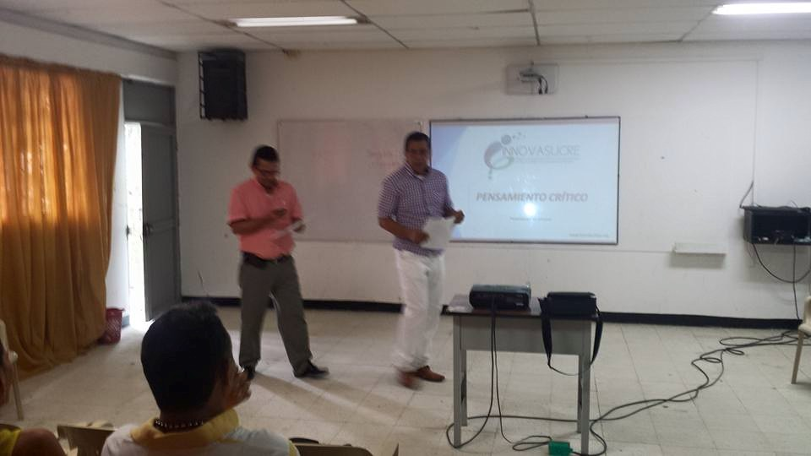
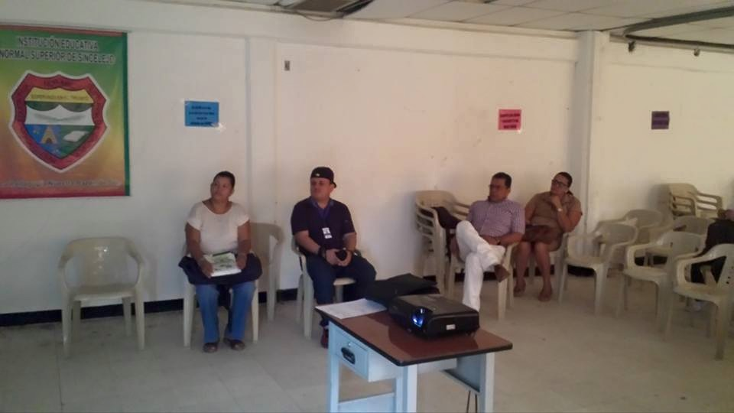
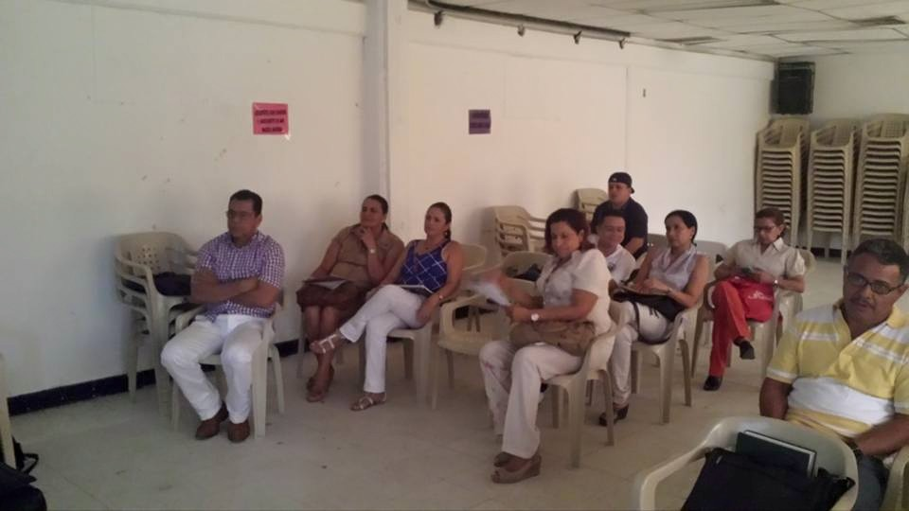
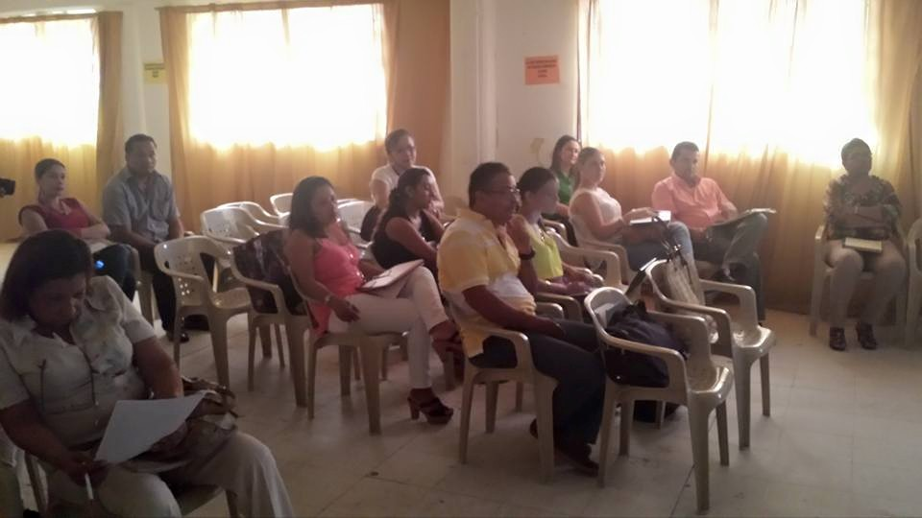
RENDICIÓN DE CUENTAS PRIMER SEMESTRE AÑO ESCOLAR 2015 (DE ENERO A JUNIO DE 2015)

Slide 18
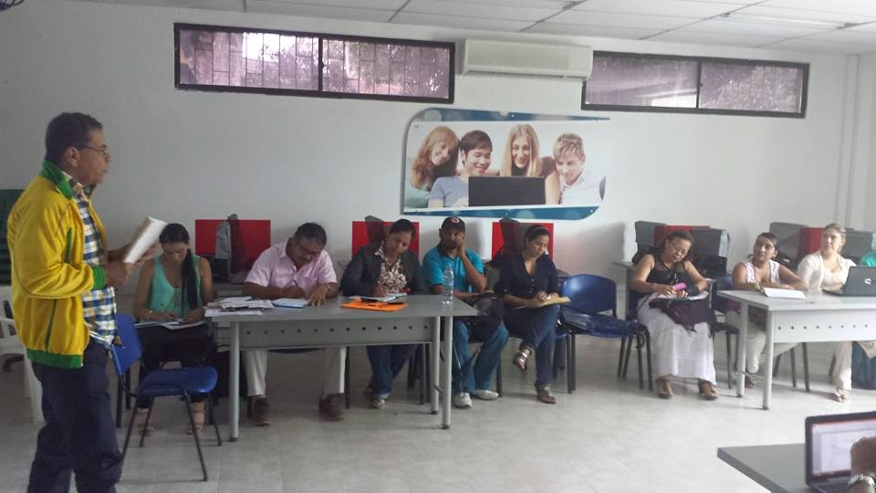
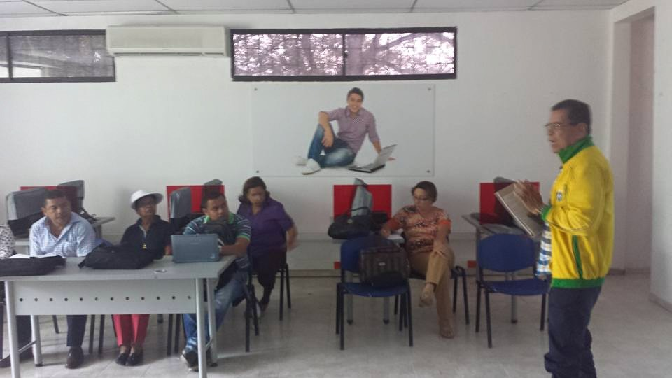
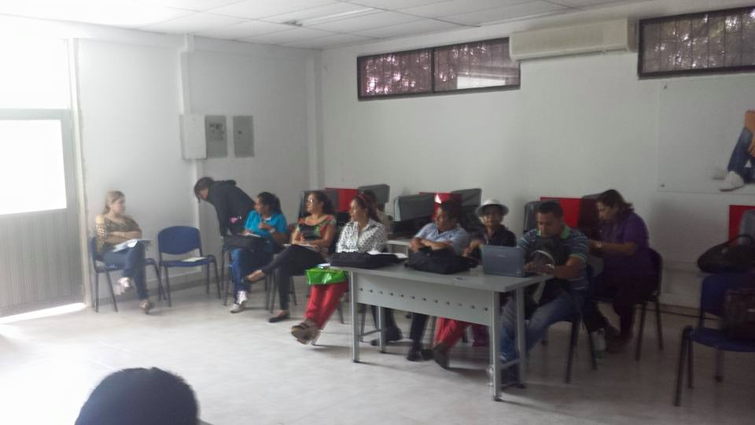
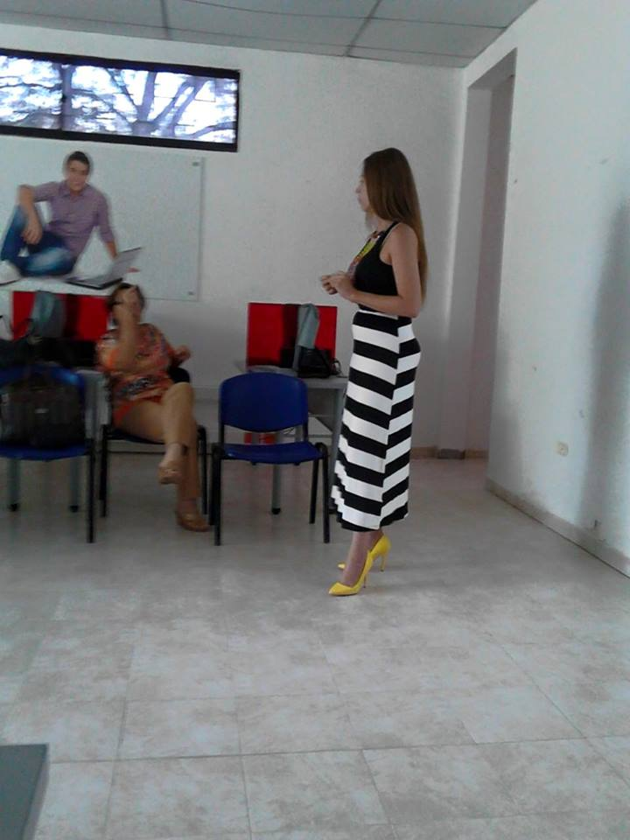
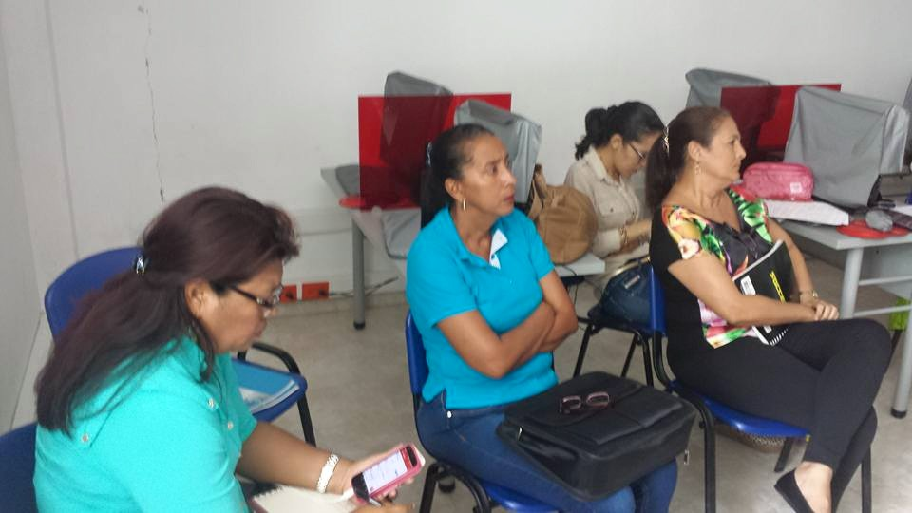
REUNIÓN DE CONSEJO ACADÉMICO – INFORME RESULTADOS DEL SIMULACRO, DESEMPEÑO SIEE PRIMER PERÍODO – COMPARATIVO – 2015 (PRUEBAS EXTERNAS) 2014
RENDICIÓN DE CUENTAS PRIMER SEMESTRE AÑO ESCOLAR 2015 (DE ENERO A JUNIO DE 2015)

Slide 19
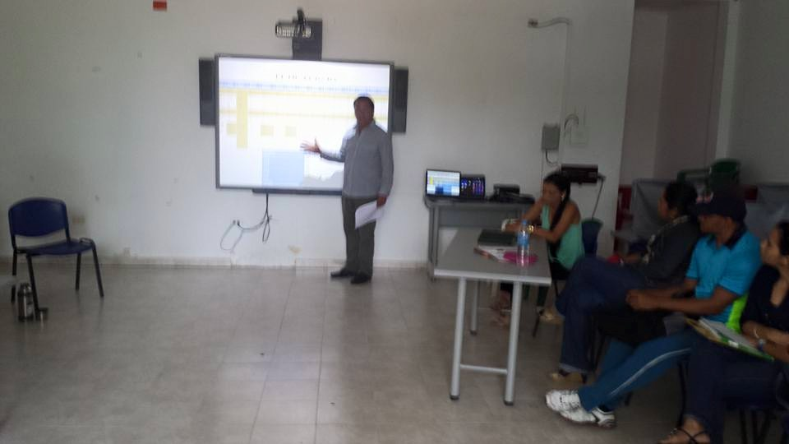
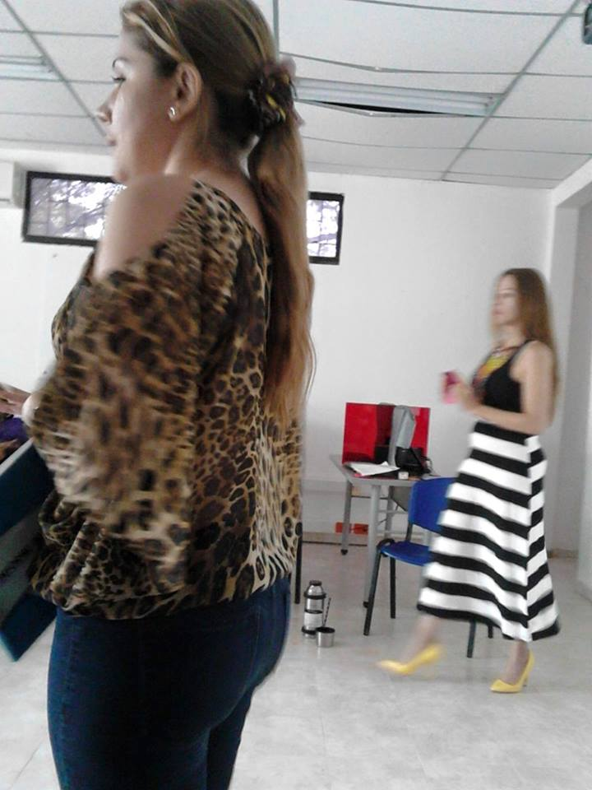
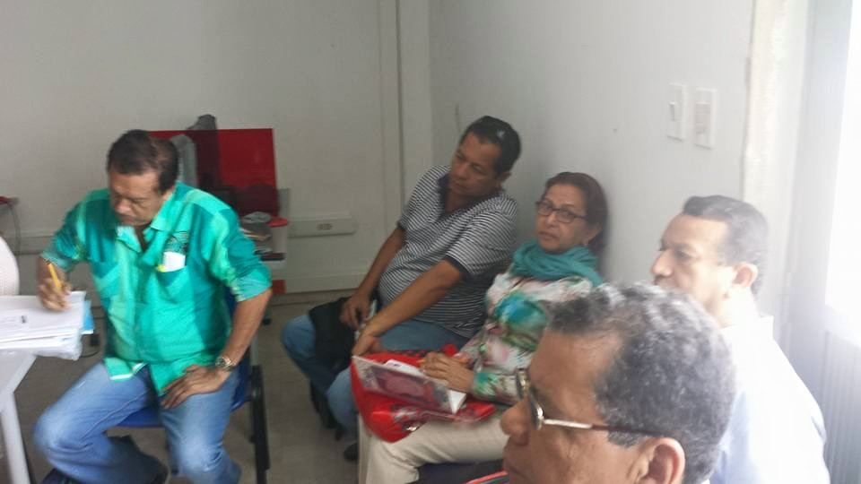
REUNIÓN DE CONSEJO ACADÉMICO – INFORME RESULTADOS DEL SIMULACRO, DESEMPEÑO SIEE PRIMER PERÍODO – COMPARATIVO – 2015 (PRUEBAS EXTERNAS) 2014
RENDICIÓN DE CUENTAS PRIMER SEMESTRE AÑO ESCOLAR 2015 (DE ENERO A JUNIO DE 2015)

Slide 20
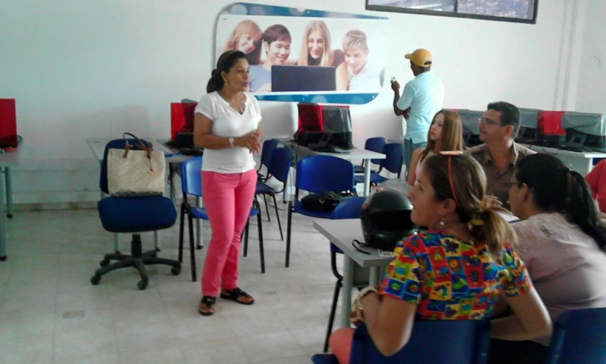
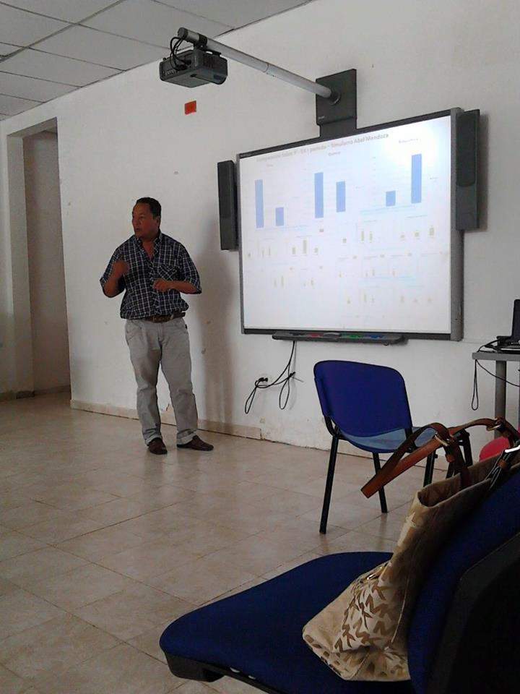
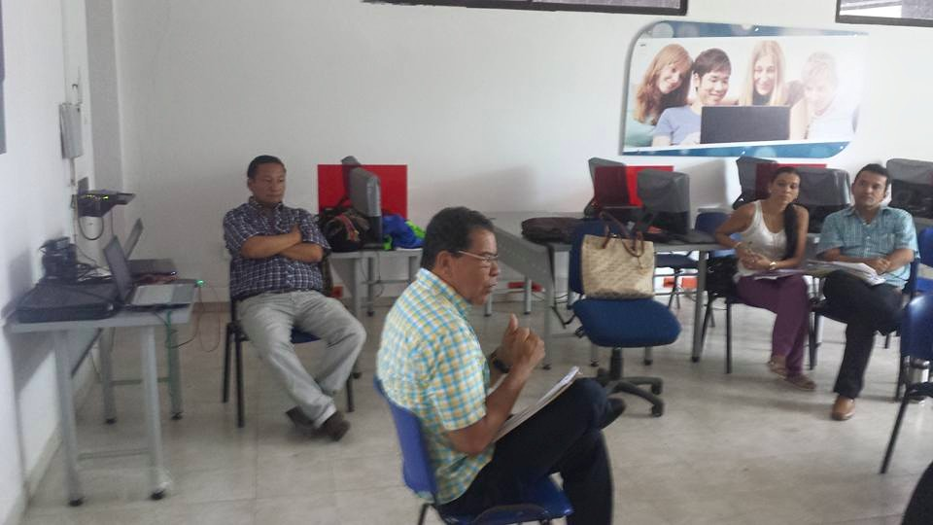
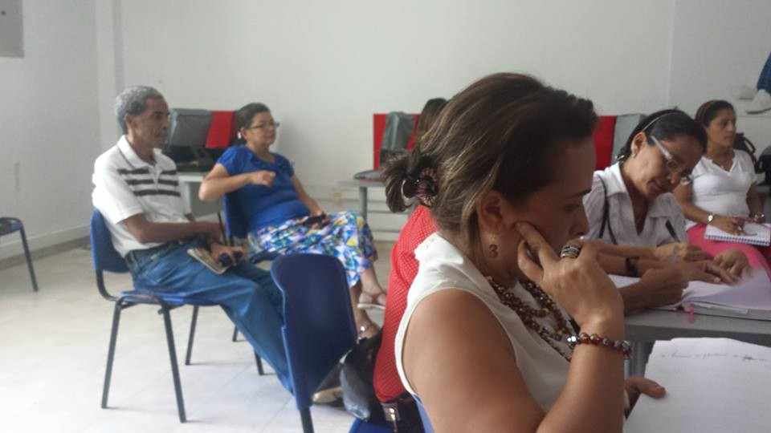
REUNIÓN DE ÁREA: CIENCIAS NATURALES.
ANÁLISIS DEL DESEMEÑO INTERNO (SIE) PRIMER PERÍODO
RENDICIÓN DE CUENTAS PRIMER SEMESTRE AÑO ESCOLAR 2015 (DE ENERO A JUNIO DE 2015)

